Slide 1
BANDA SONORA
SONORA
DE UN VIDEOJUEGO
Pablo Coutiño
Daniela Villamar
Alexa Bravo

Slide 2
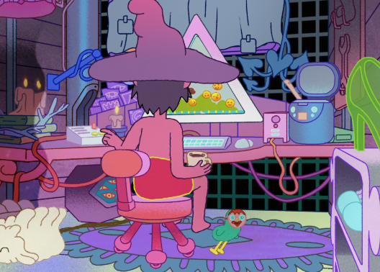
HISTORIA
Basado en la serie de Netflix, Midnight gospel trata de Clancy, un personaje ermitaño que compra un simulador viejo de multiversos que puede habitar. El se introduce a los diferentes universos en búsqueda de conversaciones interesantes con personajes muy peculiares para su programa de radio.

Slide 3
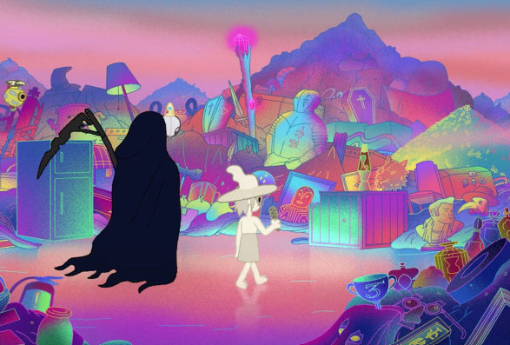
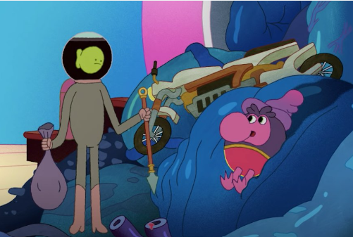
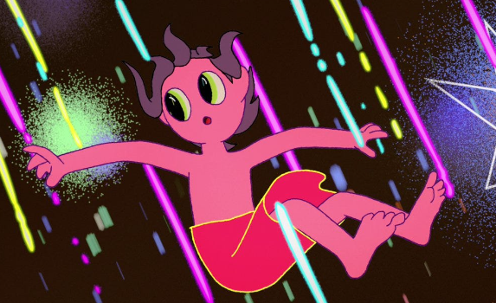
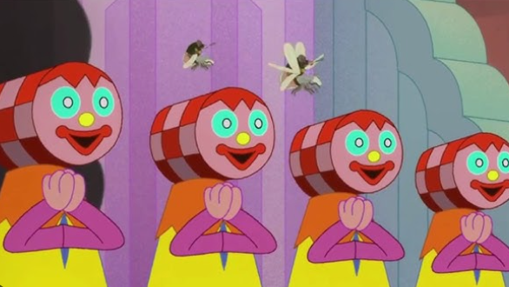
Ambientacion
Notes:
Clancy en difernetes episodios utiliza distintos skins al visitar los mundos del simulador

Slide 4
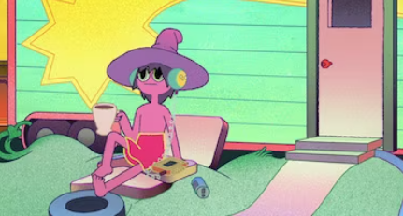
PERSONAJES
Clancy es el protagonista y es un personaje curioso, divertido, despreocupado.
Notes:
Clancy en difernetes episodios utiliza distintos skins al visitar los mundos del simulador

Slide 5
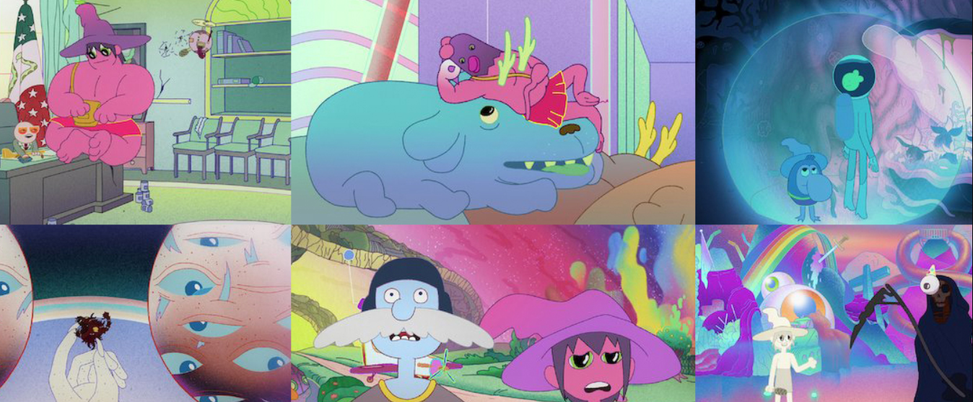
PERSONAJES
Notes:
Clancy en difernetes episodios utiliza distintos skins al visitar los mundos del simulador

Slide 6
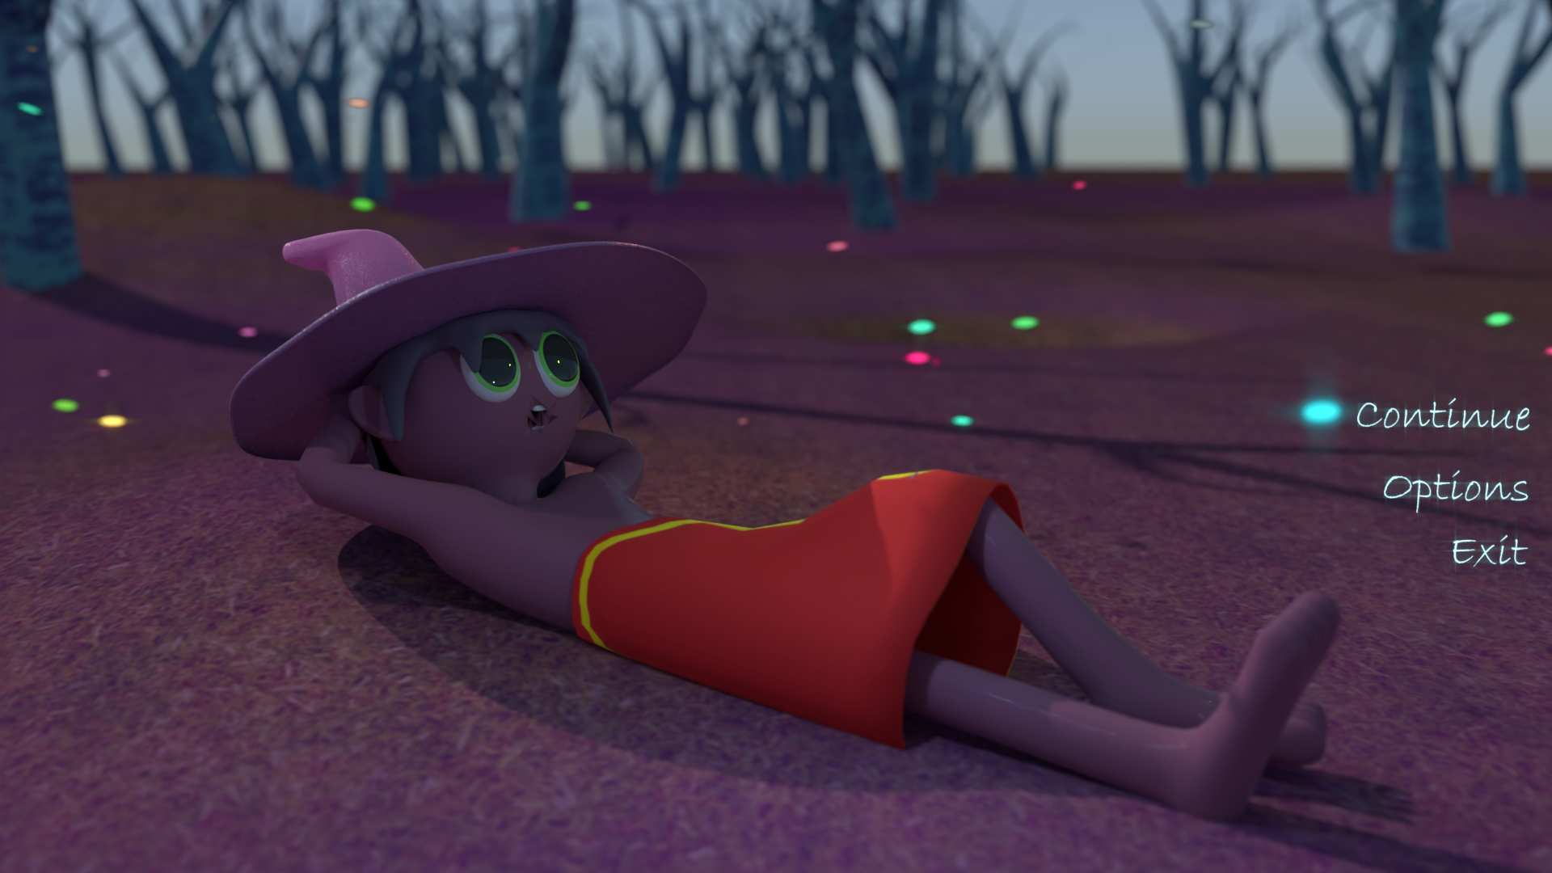

Slide 7
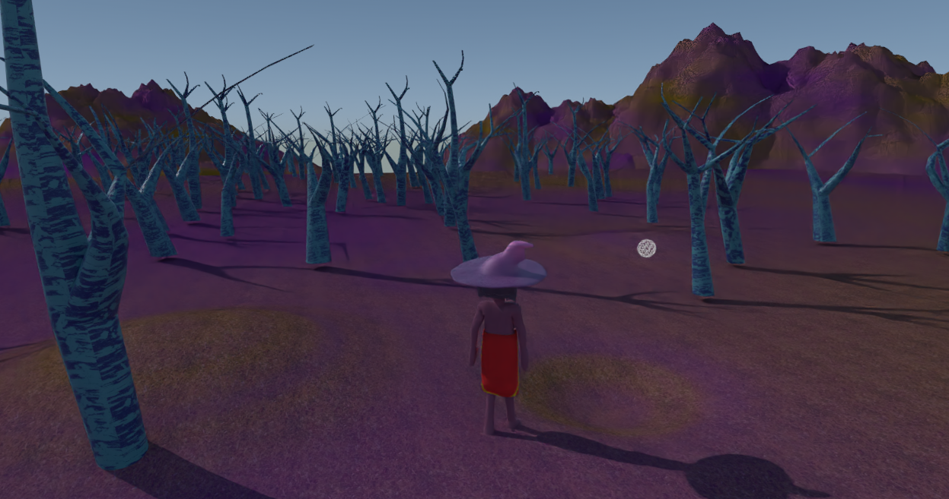
DISEÑO DEL JUEGO

Slide 8
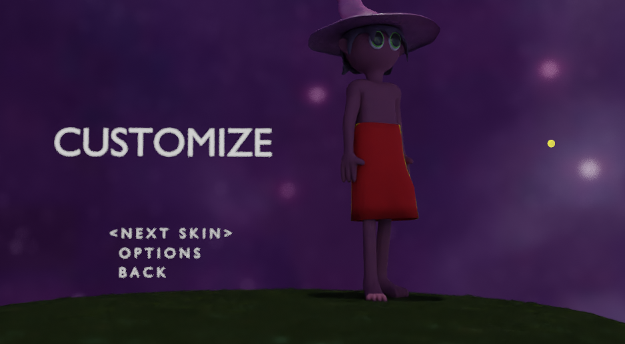
DISEÑO DEL JUEGO

Slide 9
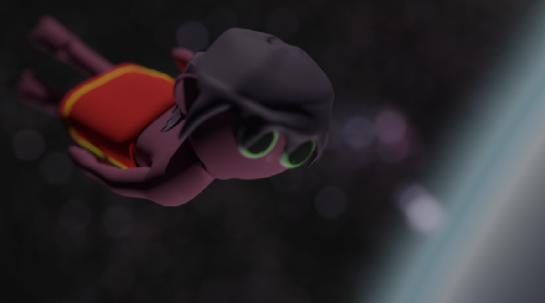
DISEÑO DEL JUEGO
Loading…

Slide 10
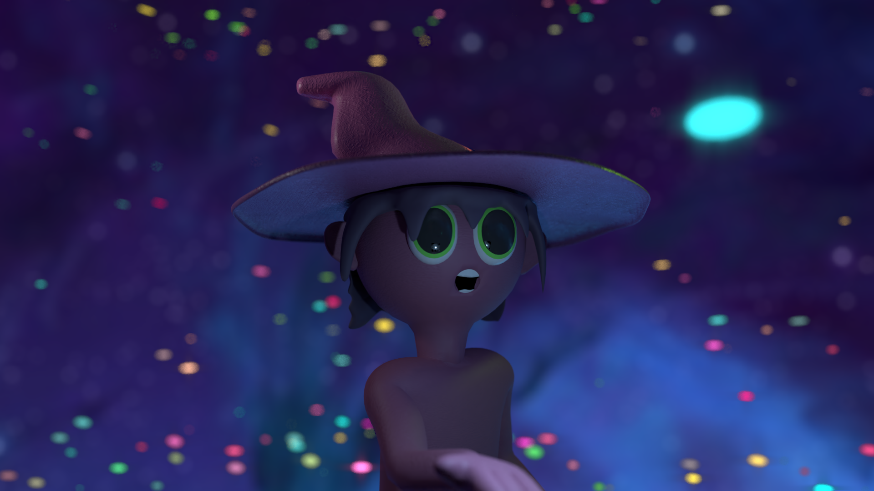
EL SONIDO DEL JUEGO

Slide 11
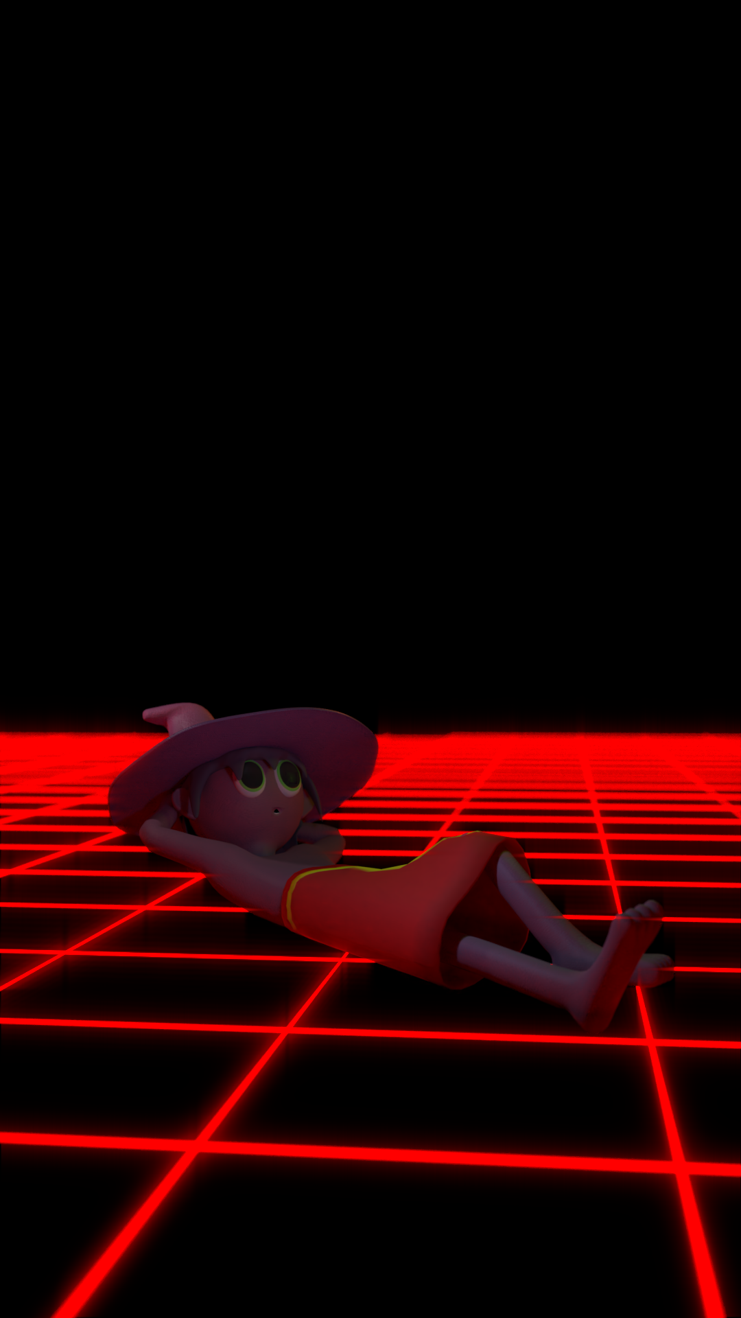
TEMAS MUSICALES
En la banda sonora hicimos:
Tema principal del videojuego
Tema del menú
Tema para la pantalla de carga
Tema para tres mundos específicos con sus variaciones y loops

Slide 12
INSTRUMENTOS
En la banda sonora utilizamos:
Instrumentos de viento: (Flauta de pan, saxofon, silbidos) Instrumentos de percusion: campanas Instrumentos de cuerda: Bajo, Violonchelo
Sintetizadores: Deep house, 808 bass, bass lead

Slide 13
PATRONES
En la banda sonora usamos:
Repetitivos
Variación en la tonalidad y duración de las notas
Intervalos ascendentes y descendentes
Combinación de melodías
Armonización
Transiciones

Slide 14
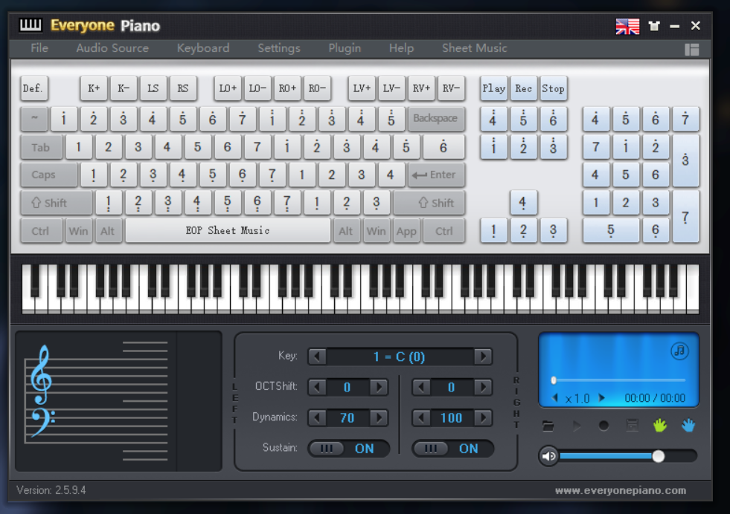
Everyone piano
Usamos esta herramienta para probar melodías, grabarlas sí nos gustaban y después poder transcribirlas a Jyhon music.

Slide 15
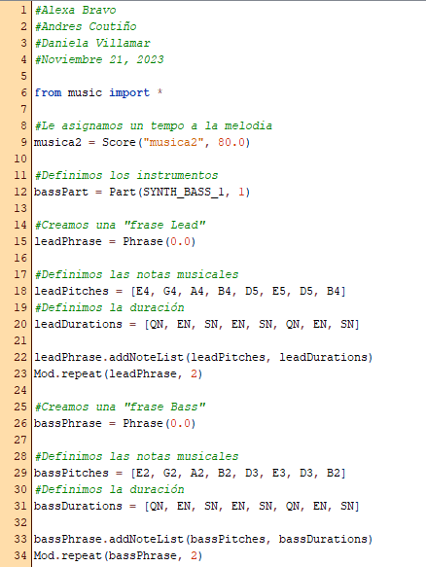
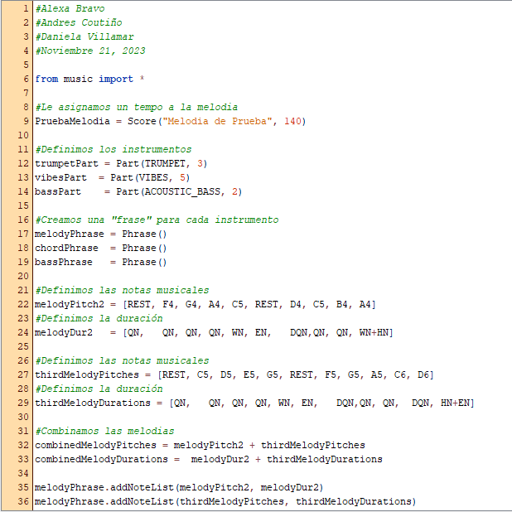
JYTHON MUSIC

Slide 16
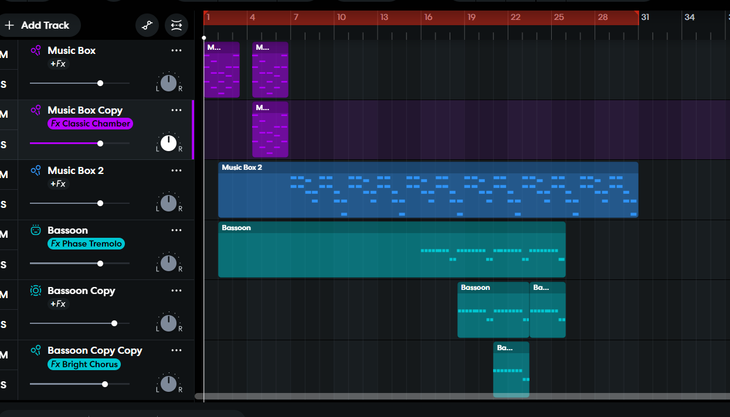
BANDLAB

Slide 17
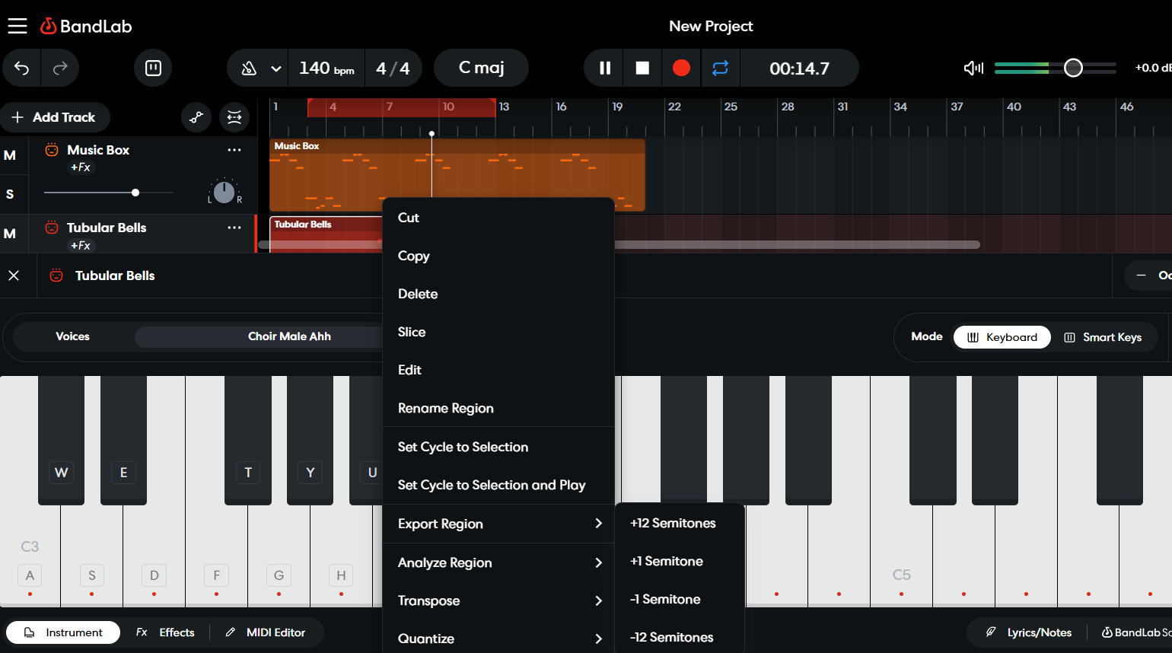
BANDLAB

Slide 18
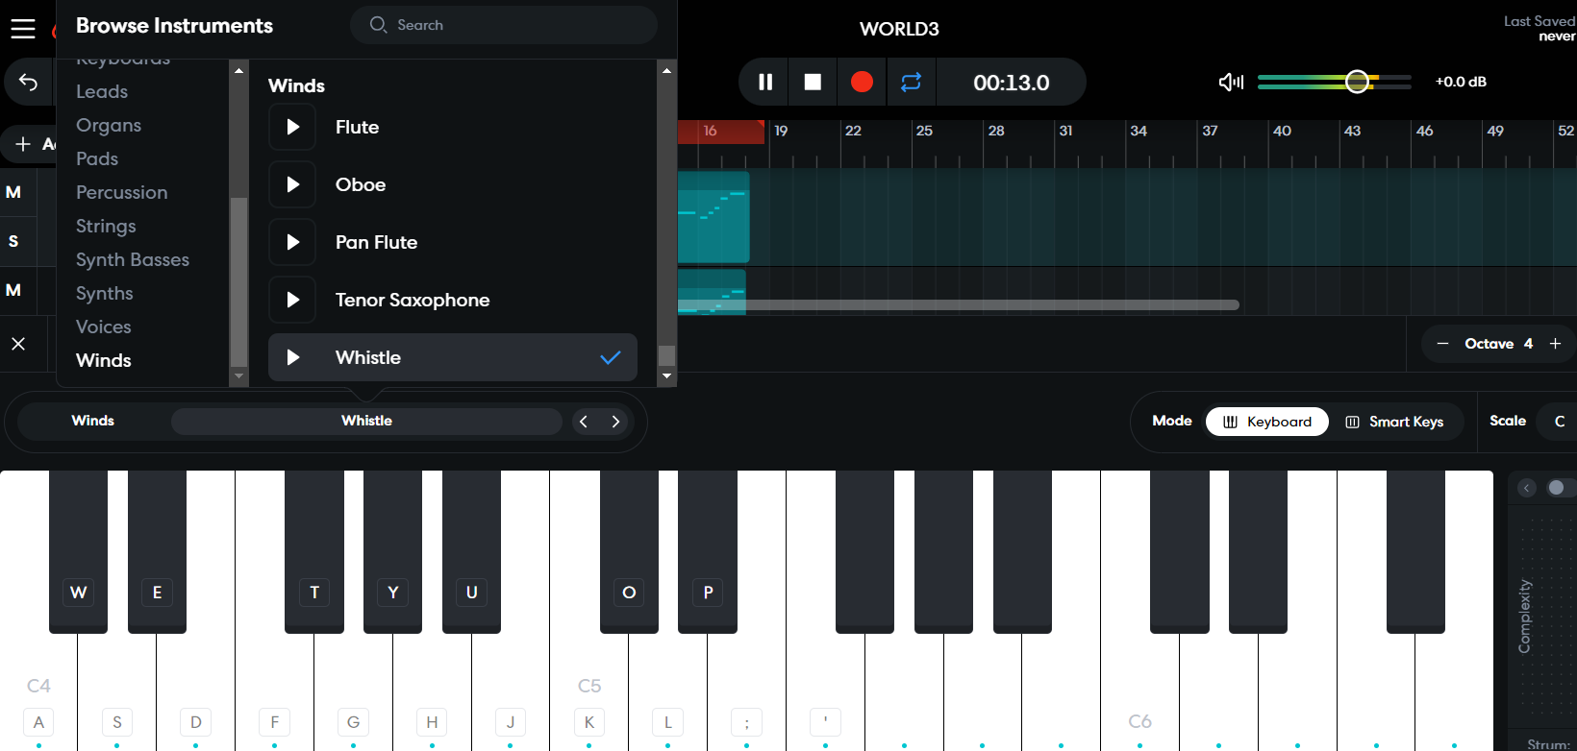
BANDLAB

Slide 19
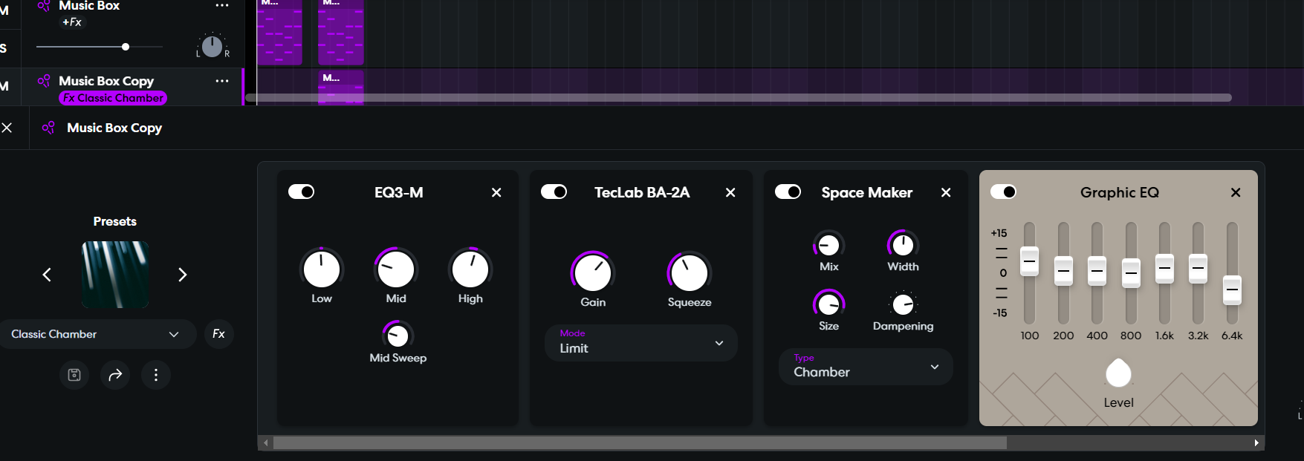
BANDLAB

Slide 20
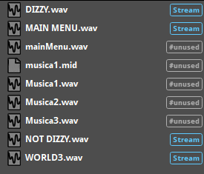
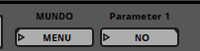
FMOD
En FMOD hicimos que se transiciona de regiones según los valores de los parámetros MUNDO y DIZZY (porque hicimos variantes de la misma melodía pero sí el personaje estaba mareado) Intensidad controla el tema del mundo en el que está el personaje.

Slide 21
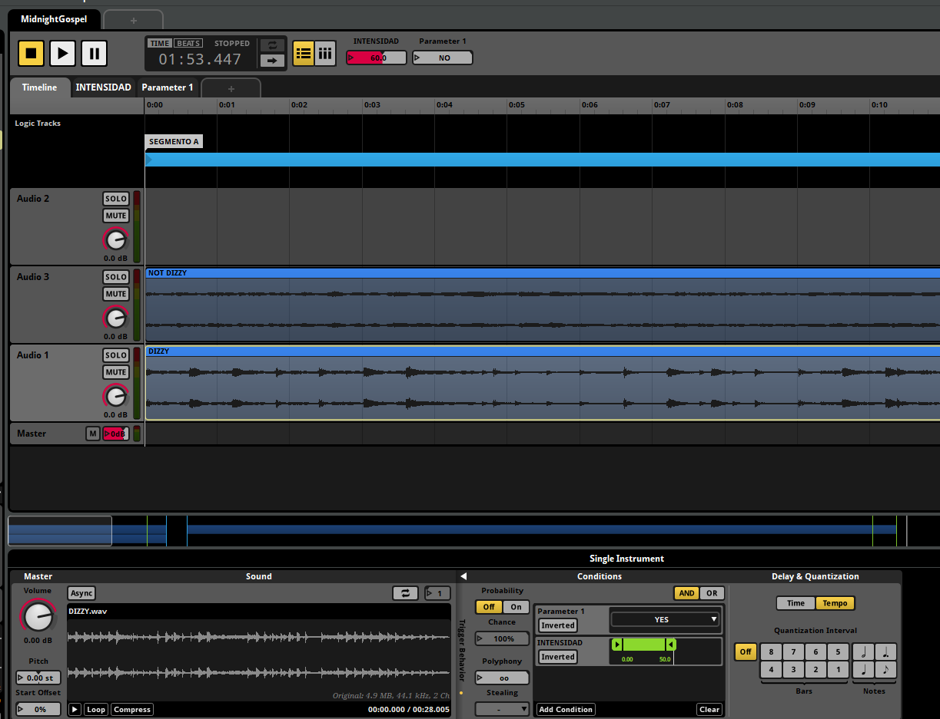
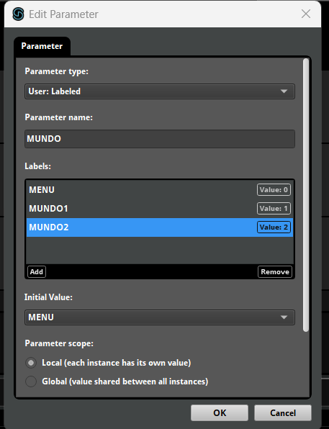
FMOD
Las regiones son controladas por el parámetro discreto MUNDO

Slide 22
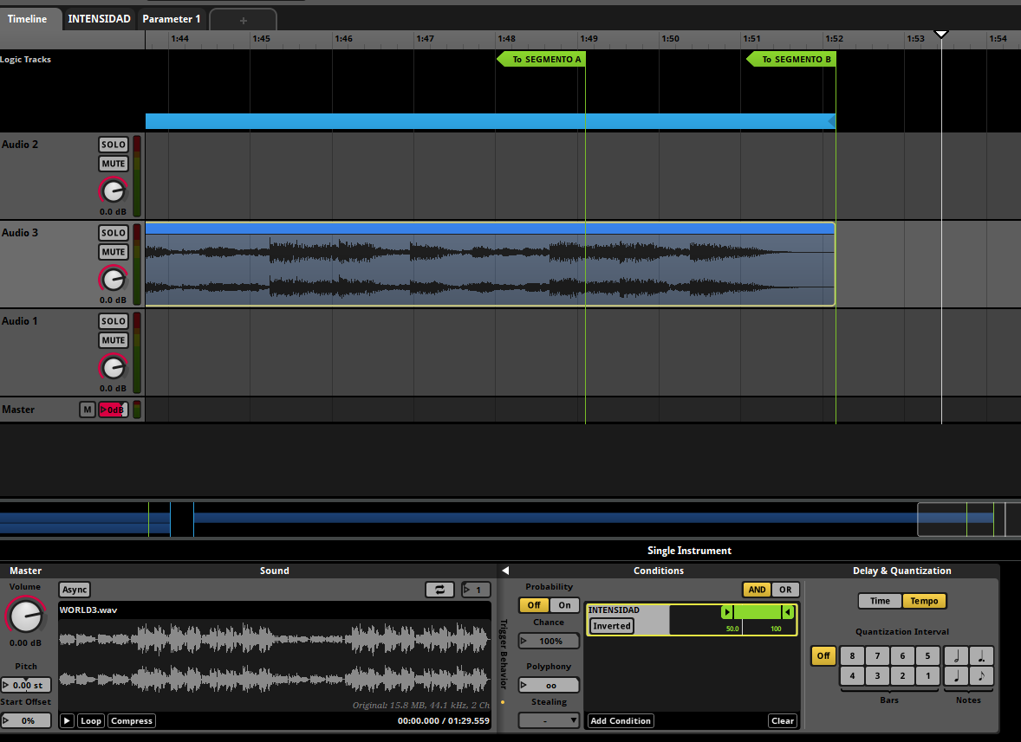
FMOD
Las transiciones son determinadas por la combinación de los valores de los parámetros.

Slide 23
RETOS
Fue un proceso divertido crear las melodías basados en los mundos que definimos que iba a habitar, elegir los instrumentos adecuados fue la parte más larga y desafiante pero estamos definitivamente satisfechos con los resultados. Probar distintas combinaciones de instrumentos y efectos en Bandlab fue muy entretenido y le dio forma los distintos ambientes y emociones que buscábamos transmitir.

